Slide 1
Электронное охлаждение для повышения светимости NICA
Опыт экспериментов с совместным электронным и стохастическим охлаждением на НАП-М и COSY
21-22 Мая 2018
Пархомчук В.В. ИЯФ

Slide 2
Хотелось чтобы в вашей презентации были затронуты следующие вопросы
• Анализ возможности достижения максимальной светимости в коллайдере при использовании системы электронного охлаждениия в диапазоне 1-4, 5ГэВ/н
• Электронное охлаждение плотных банчированных ионных пучков в диапазоне 1-4.5 ГэВ/н
• Эффекты пространственного заряда ионного пучка в присутствии электронного охлаждения.
• Формирование трубчатого электронного пучка для NICA, выбор диаметра катода. Поперечное охлаждение трубчатым пучком совместно с продольным стохастическим охлаждением.
• Технология установки 2.5 МэВ электронного охлаждения.
Евгений Сыресин (11 мая, 18:10)

Slide 4
Положение СЭО 2.5 МВ в здании NICA.
Охлаждающий промежуток в прямолинейной секции коллайдера.
Высоковольтные баки для генерации электронных пучков в соседнем зале.
Электронные пучки проходят сквозь стенку тоннеля и направляются в прямолинейных канал для охлаждения пучка ионов коллайдера.

Slide 6
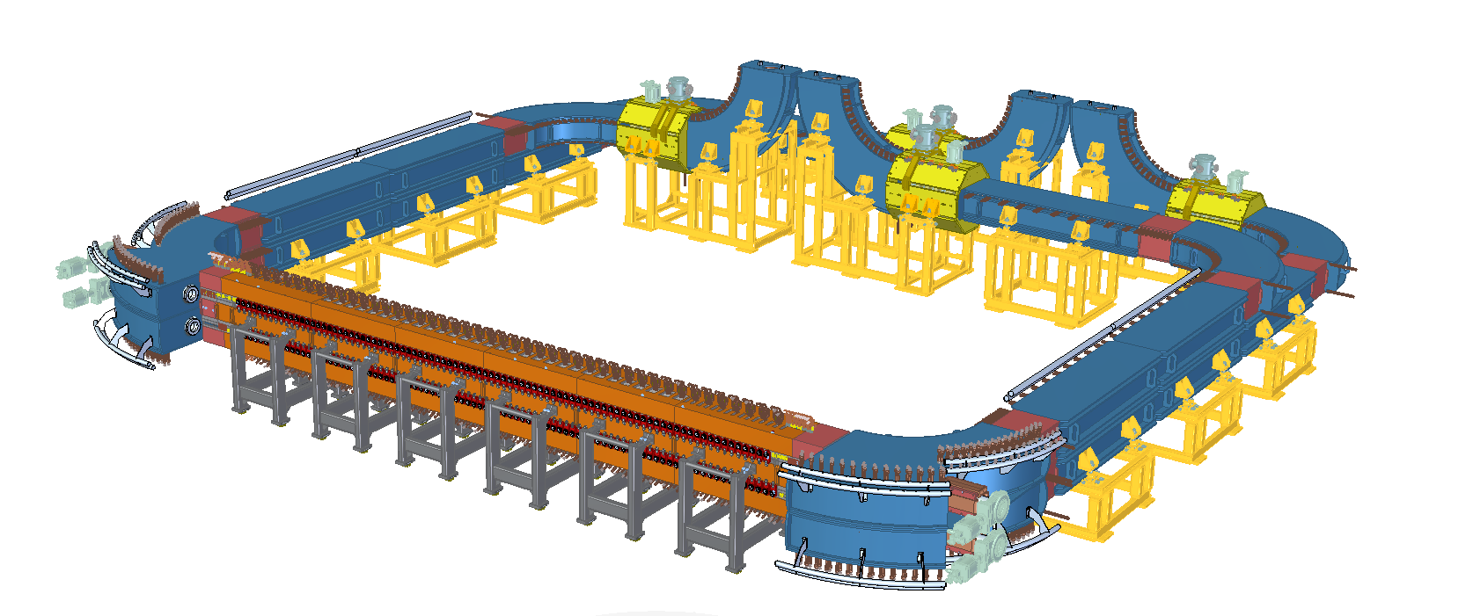
3D модель транспортной системы электронных пучков.

Slide 7
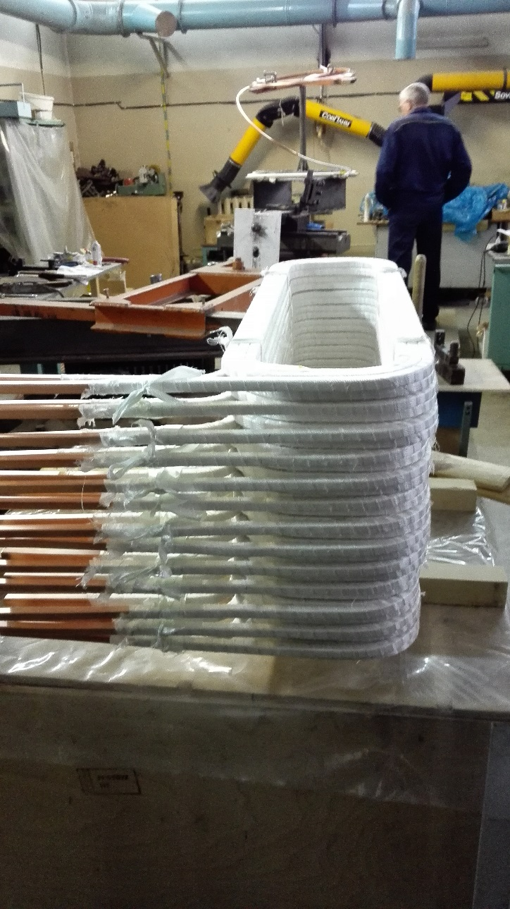
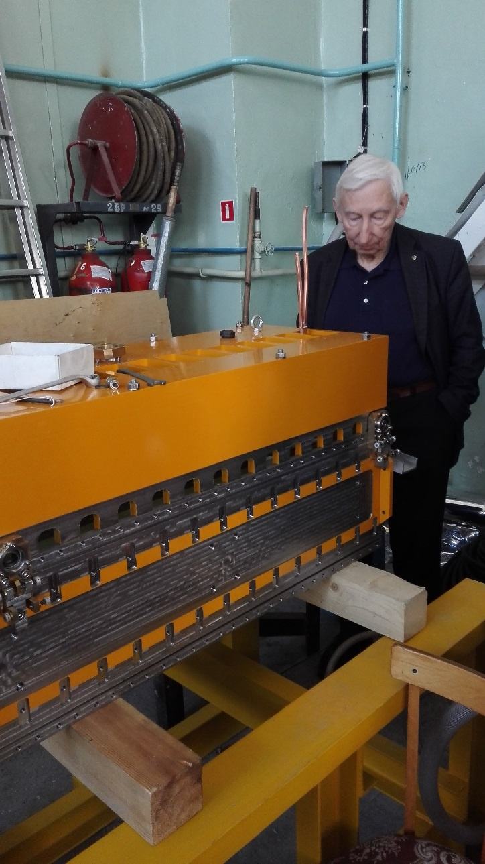
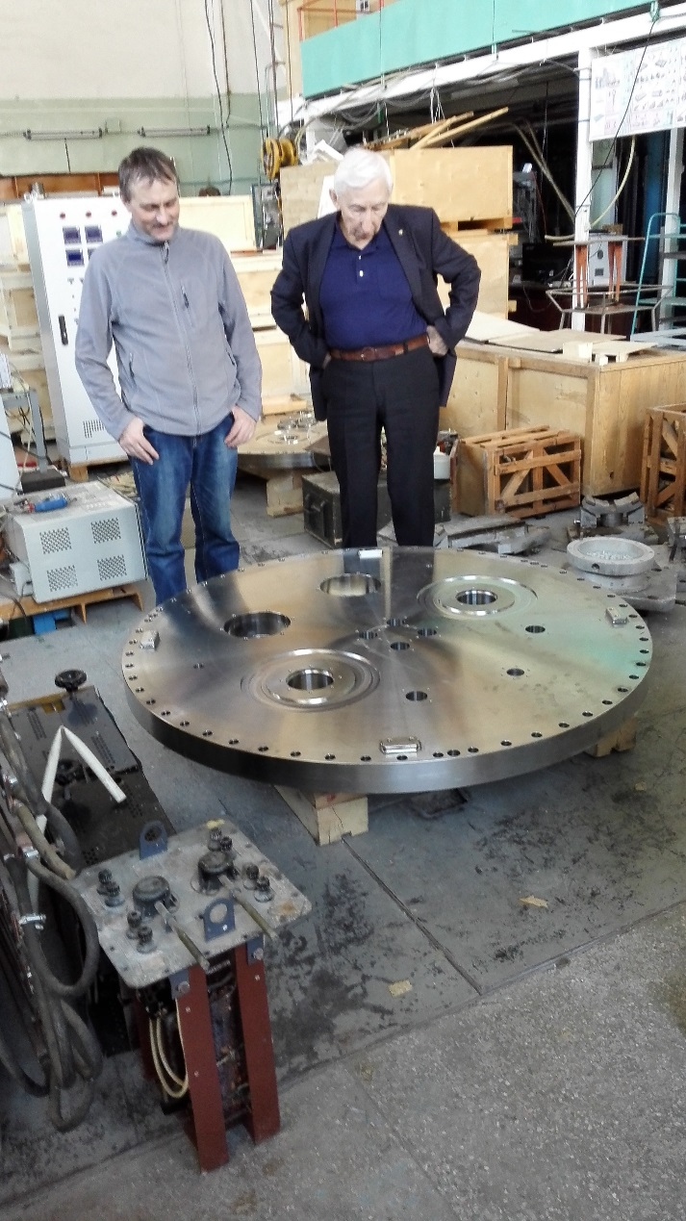
Прототип секции охлаждения
Днище бака с отверстиями для электронного пучка
Катушки тороида сведения пучков

Slide 8
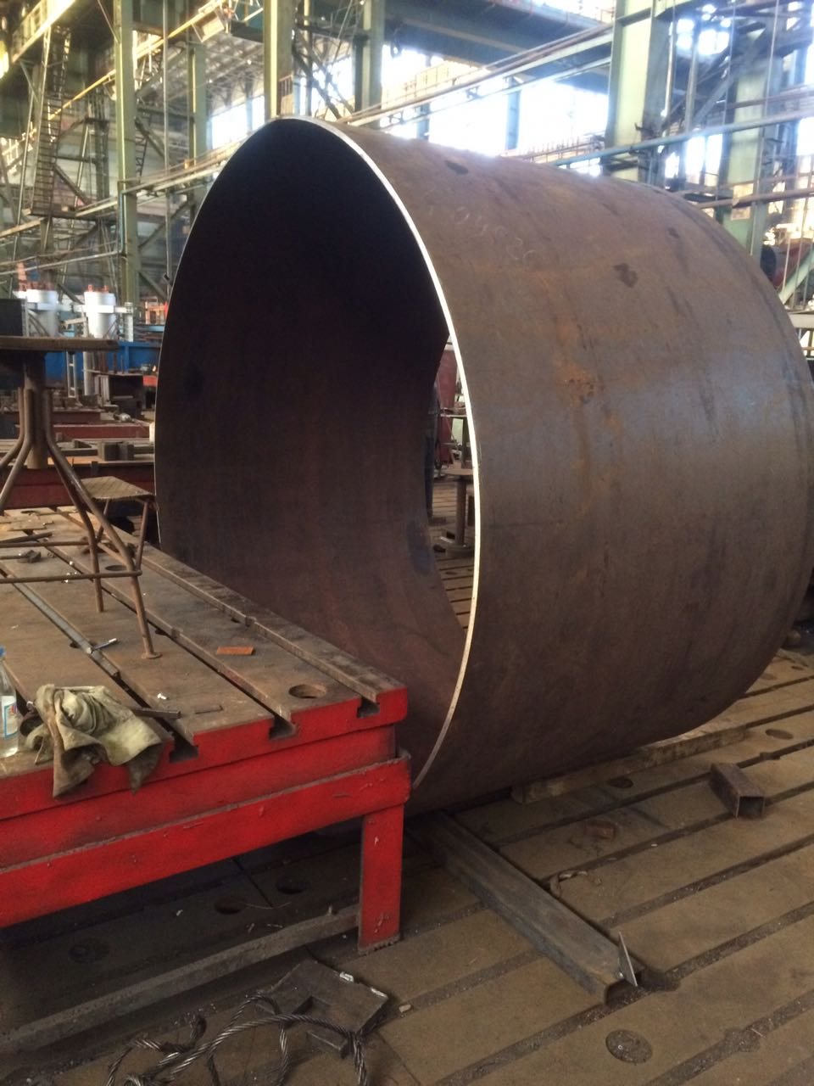
Производство бака на заводе в Новосибирске

Slide 9
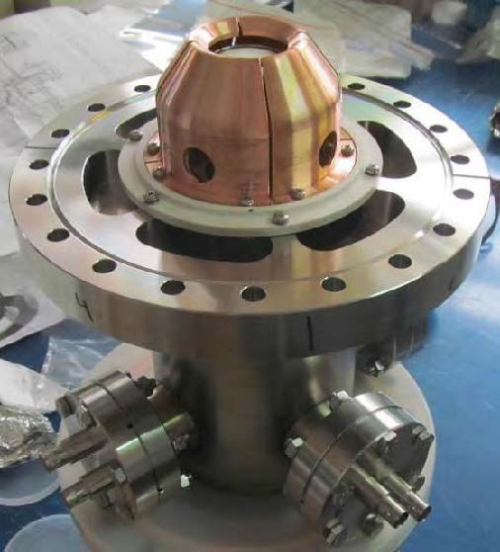
Высоковольтная колона на 2.5 МВ и электронная пушка с 4 секторным
управлением профилем электронного пучка

Slide 10
При небольшом изменении поля соленоида наблюдается ларморовское вращения в отдельных местах в поперечном сечении электронного пучка.
Дипольными коррекциями мы добились практически полного отсутствия вращения в центре но по краям пучка осталось поперечное вращение которое можно компенсировать квадруполями или аксиально симметричными линзами.
Эти поперечные движения иногда (если не скомпенсированы) сильно уменьшают охлаждение пучка.

Slide 11
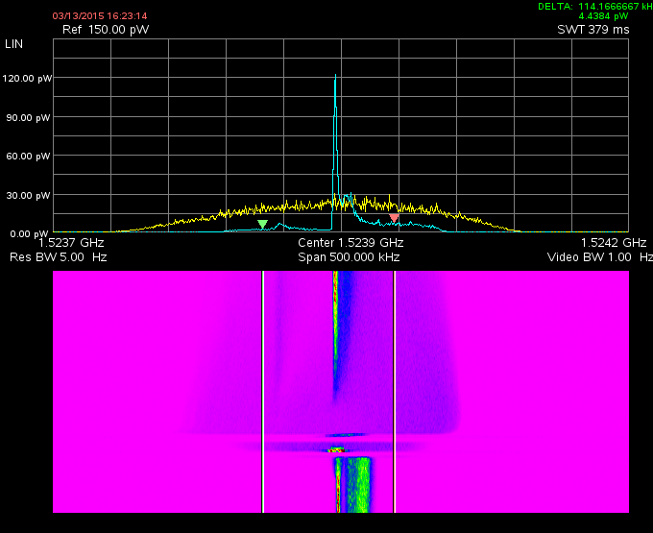
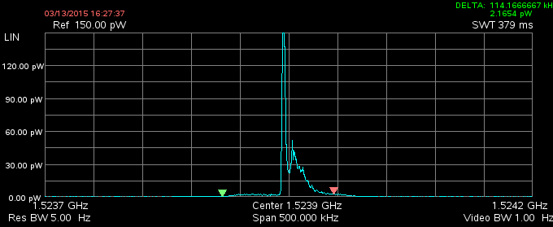
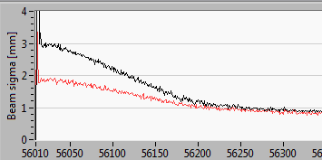
Опыт охлаждения 1.6 Гэвного протонного пучка в накопителе COSY (Юльих, Германия)
5∙10⁻⁴
Example of the
longitudinal cooling
cooled after 200 s
final distribution
initial distribution
Np=7∙10⁸, Je=400 mA, η=-0.066,
Ee=909 kV, γ=2.77, γ_{tr}=2.25, γ>γ_{tr}
300 s
The initial proton momentum spread was widened using white noise beam excitation to Δp/p =±2 ∙10⁻³, and it was cooled down during 100 s.
Np=3∙10⁸, Je=800 mA,
Δp/p =5.5 10⁻³
Example of the transverse cooling
t, s
t, s

Slide 12
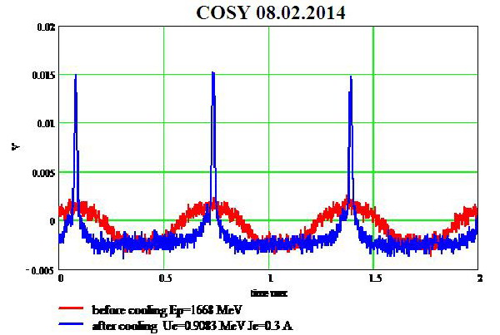
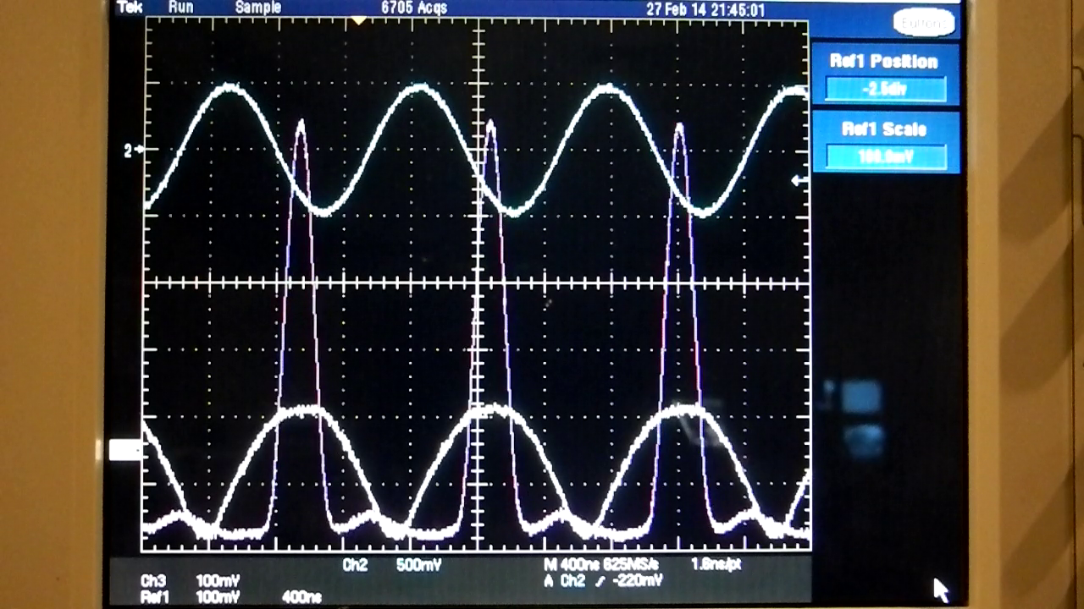
E=150MeV, Je=0.3A
Clear see small subbunch
Bunch cooling on energy 1668 MeV as measured at oscilloscope from
standard pick-up. At fig. clear see that initially bunch after acceleration
with length 400 nsec cooled at bunch with 2*sigma=14 nsec.!
Low energy cooling 150 MeV bunch length 170 nsec by space charge repulsion.
На низкой энергии электрическое поле ВЧ резонатора компенсируется пространственным полем пучка (расталкивания в пучке), что делает ВЧ «яму» более плоской, почти как в барьерном ВЧ. Паразитные сепаратрисы, заполненные рассеянными протонами, происходят от особенностей продольного импеданса
Вакуумной камеры. Паразитные резонаторы возбуждаются полем сгустка протонов.

Slide 13
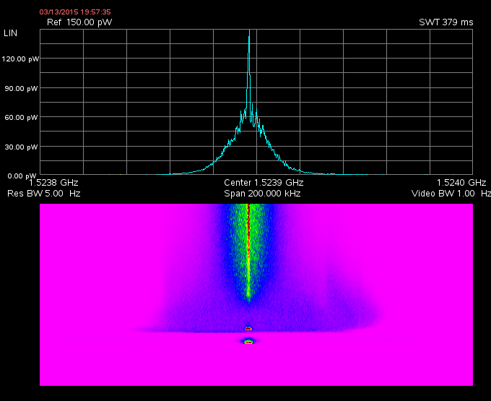
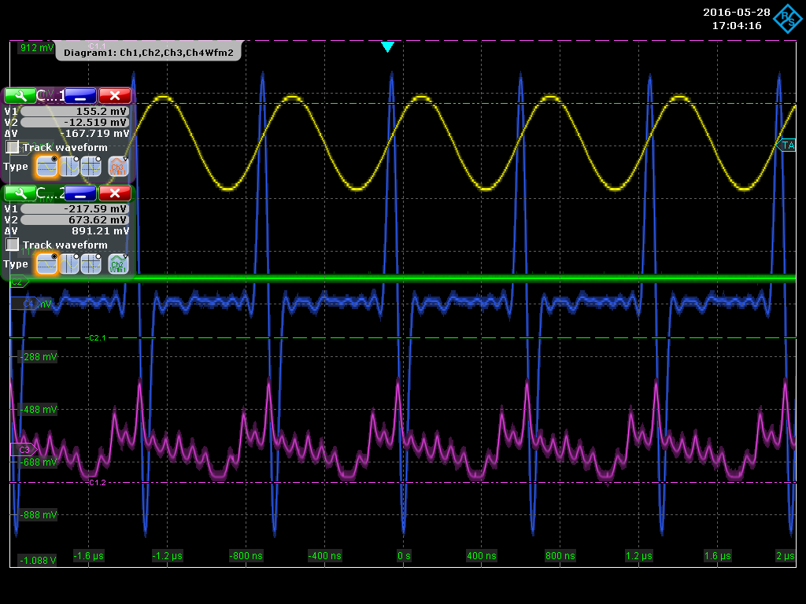
e-cool can well operate with barrier bucket RF
Barrier bucket signal and
Phase probe signal of p-beam
Температура после охлаждения такая малая, что проявляется микро банчирование на высших гармониках барьерного ВЧ
lin scale
250 s
short width approximation
pink is signal from phase probe of p-bar
blue is is signal from barrier bucket RF
σ=1.3∙10⁻⁵
T=170 s
longitudinal cooling at barrier bucket RF voltage
f_{BB}=1.523918 MHz, U_{RF}∼200 V
Np=3∙10⁸ , Je=550 mA, γ>γ_{tr} η=─0.066,
Δp ∙ 10⁻³

Slide 14
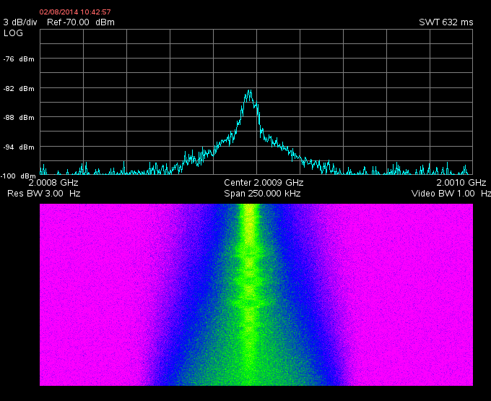
Наблюдение сжатия спектра
При охлаждении сгруппированного протонного пучка

Slide 15
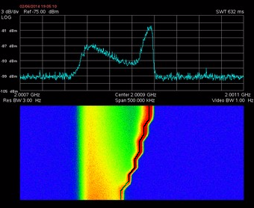
При охлаждении
не сгрупированного пучка
Част частиц выпадает из
охлаждения и не следует
перемещению энергии
электронов

Slide 16
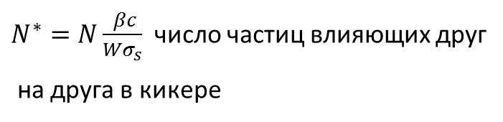
$N^{∗}=N\frac{ βc}{{Wσ}_{s}}$ число частиц влияющих друг
на друга в кикере
Пример для 100 частиц и
1 м сгусток
у центральной частицы
корректирующий удар в 4 раза
превышает оптимальный
10 м сгусток у центральной частицы
коррекция 2 2 раза больше чем
нужно
100 м сгусток 100 частиц
Частицы разрежены и поле
Слабо отличается от необходимого для каждой частицы.

Slide 17
Все соседние частицы перемещаются относительно заданной и если уменьшить усиление в 100 раз
Но усреднять воздействие за 100 оборотов то даже для 1 метрового банча каждая частица увидит свой
«правильный» сигнал.
Усреднение за 100 оборотов
Уменьшает сигнал в N^0.5 то есть для этого конкретного примера в 10 раз а свой сигнал останется таким же. Конечно при этом скорость охлаждения будет в 100 раз меньше но всё таки охлаждение останится

Slide 19
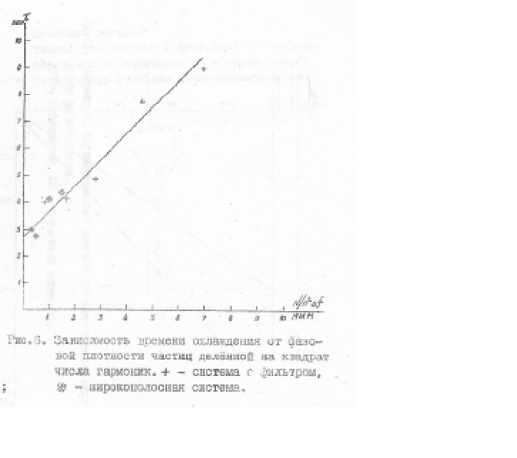
Влияние фазовой плотности проверялось при экспериментах на НАП-М
Препринт http://wwwold.inp.nsk.su/activity/preprints/files/1981_057.pdf
И результаты показаны на рисунке где время стохастического охлаждения
протонов с 2.7 минут возрастает до 9 минут при возрастании приведённой фазовой плотности от 0.3 до 7.

Slide 21
Подавление шумов в COSY стохастическим охлаждением на энергии 1.6 ГэВ
Не удавалось получить охлаждение по вертикали (потом выяснилось шумела одна из пластин в COSY).
Включение вертикального стохастического охлаждения позволил охладить обе поперечные степени протонного пучка.

Slide 22
COSY
Охлаждение на максимальной
Энергии Ep=2.3 ГэВ

Slide 23
Оценки IBS и времени стохастического
охлаждения (проведены Лебедевым В.)
Оценки возможностей электронного
охлаждения для начальных параметров
ионного пучка в NICA и электронного тока
равного 1 А.
Внутри пучковое рассеяние надёжно
подавляется.

Slide 24
Динамика изменения светимости от времени после начала охлаждения при различных электронных токах. Сдвиг частоты на встречном пучке не превышает 0.01. Даже если просто компенсировать
IBS и не сжимать пкучки средняя светимость будет значительно выше.

Slide 25
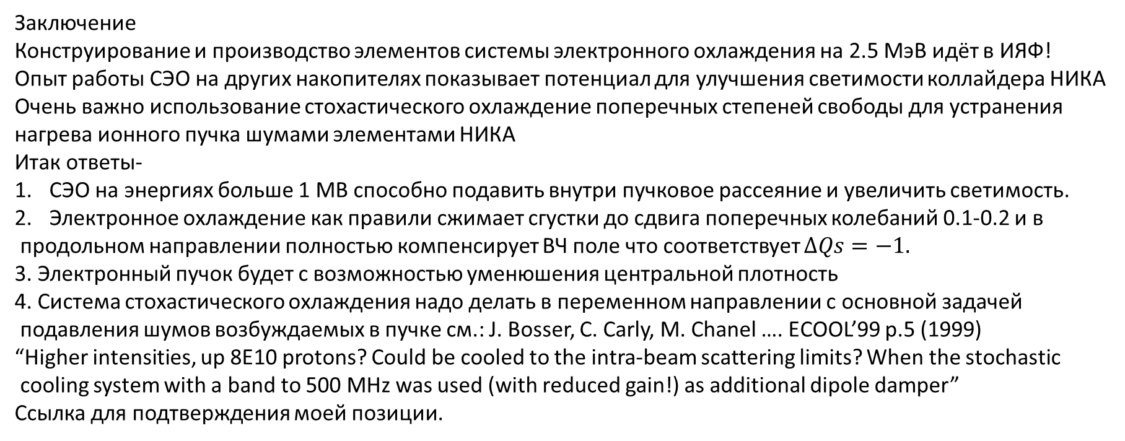
Заключение
Конструирование и производство элементов системы электронного охлаждения на 2.5 МэВ идёт в ИЯФ!
Опыт работы СЭО на других накопителях показывает потенциал для улучшения светимости коллайдера НИКА
Очень важно использование стохастического охлаждение поперечных степеней свободы для устранения
нагрева ионного пучка шумами элементами НИКА
Итак ответы-
СЭО на энергиях больше 1 МВ способно подавить внутри пучковое рассеяние и увеличить светимость.
Электронное охлаждение как правили сжимает сгустки до сдвига поперечных колебаний 0.1-0.2 и в
продольном направлении полностью компенсирует ВЧ поле что соответствует $∆Qs=−1.$
3. Электронный пучок будет с возможностью уменюшения центральной плотность
4. Система стохастического охлаждения надо делать в переменном направлении с основной задачей
подавления шумов возбуждаемых в пучке см.: J. Bosser, C. Carly, M. Chanel …. ECOOL’99 p.5 (1999)
“Higher intensities, up 8E10 protons? Could be cooled to the intra-beam scattering limits? When the stochastic
cooling system with a band to 500 MHz was used (with reduced gain!) as additional dipole damper”
Ссылка для подтверждения моей позиции.
Спасибо за внимание

